Slide 1
Framework dan Proses Audit SI
Oleh :Tim Dosen MK Pengantar Audit SI
Email : heru@tass.telkomuniversity.ac.id
Blog : herunugroho.staff.telkomuniversity.ac.id
Hp/WA : 081394322043

Slide 2
Pendahuluan
Dalam melaksanakan IT/IS Audit terdapat berbagai tools yang sudah siap digunakan saat ini.
Tools tersebut dikembangkan dan distandarisasikan oleh berbagai badan di dunia
Standard tools tersebut dikembangkan sebagai framework yang disusun berdasarkan best pratices dari hasil riset serta pengalaman bertahun-tahun dalam kegiatan audit SI/TI.
Framework tersebut tentunya mengalami penyempurnaan yang berkelanjutan sebagai upaya menciptakan standar yang semakin baik, efektif dan efisien.

Slide 3
Framework Untuk Audit SI/TI
COBIT® (Control Objectives for Information and related Technology)
COSO (Committee of Sponsoring Organisations of the Treadway Commission) Internal Control—Integrated Framework
Capability Maturity Model Integration® (CMMI)

Slide 4
COBIT
Control Objectives for Information and related Technology (COBIT) merupakan model yang dirancang untuk mengendalikan fungsi TI.
Dikembangkan oleh orang-orang berlatar belakang auditor yang tergabung dalam information System Audit and Control Foundation (ISACF) yang sejak tahun 1999 berubah menjadi IT Governance Institute (ITGI) dan Information Systems Audit and Control Association (ISACA).
COBIT merupakan standar yang dinilai paling lengkap dan menyeluruh sebagai framework IT audit karena dikembangkan secara berkelanjutan oleh lembaga swadaya profesional auditor yang tersebar di hampir seluruh negara.

Slide 5
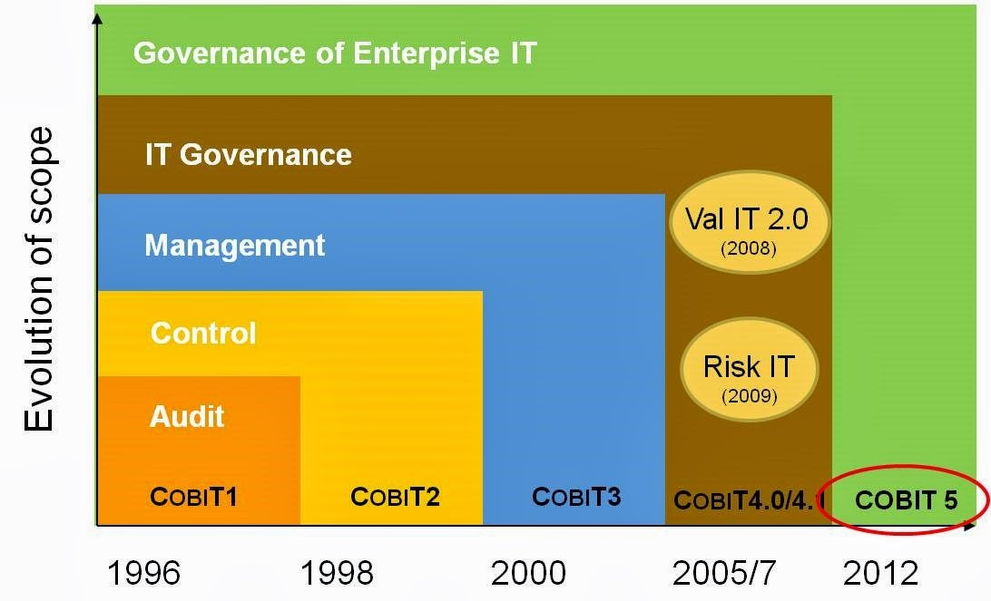
Evolusi COBIT

Slide 6
COBIT Framework
Bagaimana hubunannya ?
IT
Resources
Business Requirements
IT Processes
Data
Information Systems
Technology
Facilities
Human Resources
Plan and Organise (Perencanaan & Org.)
Acquire and Implement (Pengadaan & Implementasi)
Deliver and Support (Pengantaran & dukungan)
Monitor and Evaluate (Pengawasan &Evaluasi)
Effectiveness(efektifitas)
Efficiency (Efisiensi)
Confidentiality (Rahasia)
Integrity (Integritas)
Availability (Ketersediaan)
Compliance (Pemenuhan)
Information Reliability
(Kehandalan Informasi)

Slide 7
COBIT Framework
Bagaimana IT diorganisir utk bereaksi thd suatu kebutuhan
Apa yang stakeholders harapkan dari IT
Tersedianya sumber daya IT
How do they relate?
IT
Resources
Business Requirements
IT Processes
Effectiveness
Efficiency
Confidentiality
Integrity
Availability
Compliance
Information Reliability
Data
Information Systems
Technology
Facilities
Human Resources
Planning and organisation
Acquisition and implementation
Delivery and Support
Monitoring

Slide 8
Fungsi COBIT
Meningkatkan pendekatan/program audit
Mendukung audit kerja dengan arahan audit secara rinci
Memberikan petunjuk untuk IT governance
Sebagai penilaian benchmark untuk kendali IS/IT
Meningkatkan control IS/IT
Sebagai standarisasi pendekatan/program audit

Slide 9
MANFAAT COBIT
Dapat membantu auditor, manajemen dan pengguna (user), dengan cara membantu menutup kesenjangan antara kebutuhan bisnis, risiko, kontrol, keamanan, melalui peningkatan pengendalian seluruh proses TI.
COBIT dapat memberikan arahan (guidelines) yang berorientasi pada bisnis, dan karena itu business process owners dan manajer, termasuk juga auditor dan user, diharapkan dapat memanfaatkan guideline ini dengan sebaik-baiknya.

Slide 10
Kerangka Kerja COSO
COSO adalah organisasi swasta yang menyusun Internal Control – Integrated Network bagi peningkatan kualitas penyampaian laporan keuangan dan pengawasan internal yang lebih efektif.
Internal Control – Integrated Framework yang disusun oleh COSO diterbitkan pertama kali pada tahun 1992 dan masih diperbarui hingga saat ini
Tujuan dari penyusunan framework ini adalah peningkatan sistem pengawasan terpadu untuk pengendalian perusahaan/organisasi
Hal ini diarahkan untuk memberikan para pemegang kebijakan di organisasi dapat melakukan pengawasan internal dalam pelaksanaan tugas kepada para eksekutif, mencapai laba yang menguntungkan serta mengelola resiko-resiko yang timbul.

Slide 11
Komponen Kerangka Kerja COSO
COSO
1. Control environment
2. Risk assessment
3. Control activities
4. Information and communication
5. Monitoring

Slide 12
Komponen Kerangka Kerja COSO
1. Control environment
Tindakan atau kebijakan manajemen yang mencerminkan sikap manajemen puncak secara keseluruhan dalam pengendalian manajemen. Yang termasuk dalam control environment:
Integrity and ethical values (integritas dan nilai etika)
Commitment to competence (komitmen terhadap kompetensi)
Board of Directors and audit committee (dewan komisaris dan komite audit)
Management’s philosophy and operating style (filosofi manajemen dan gaya mengelola operasi)
Organizational structure (struktur organisasi)
Human resource policies and procedures (kebijakan sumber daya manusia dan prosedurnya)

Slide 13
Komponen Kerangka Kerja COSO
2. Risk assessment
Tindakan manajemen untuk mengidentifikasi, menganalisis risiko-risiko yang relevan dalam penyusunan laporan keuangan dan perusahaan secara umum. Yang termasuk dalam risk assessment:
Company-wide objectives (tujuan perusahaan secara keseluruhan)
Process-level objectives (tujuan di setiap tingkat proses)
Risk identification and analysis (indentifikasi risiko dan analisisnya)
Managing change (mengelola perubahan)

Slide 14
Komponen Kerangka Kerja COSO
3. Control activities
Tindakan-tindakan yang diambil manajemen dalam rangka pengendalian intern. Yang termasuk control activities:
Policies and procedures (kebijakan dan prosedur)
Security (application and network) –> (keamanan dalam hal aplikasi dan jaringan)
Application change management (manajemen perubahan aplikasi)
Business continuity or backups (kelangsungan bisnis)
Outsourcing (memakai tenaga outsourcing)

Slide 15
Komponen Kerangka Kerja COSO
4. Information and communication
Tindakan untuk mencatat, memproses dan melaporkan transaksi yang sesuai untuk menjaga akuntablitas. Yang termasuk komponen ini adalah sebagai berikut.
Quality of information (kualitas informasi)
Effectiveness of communication (efektivitas komunikasi)

Slide 16
Komponen Kerangka Kerja COSO
5. Monitoring
Peniilaian terhadap mutu pengendalian internal secara berkelanjutan maupun periodik untuk memastikan pengendalian internal telah berjalan dan telah dilakukan penyesuian yang diperlukan sesuai kondisi yang ada. Yang termasuk di dalam komponen ini, yakni:
On-going monitoring (pengawasan yang terus berlangsung)
Separate evaluations (evaluasi yang terpisah)
Reporting deficiencies (melaporkan kekurangan-kekurangan yang terjadi)

Slide 17
Capability Maturity Model Integration®(CMMI)
Capability Maturity Model Integration® (CMMI) adalah dokumentasi best-practice yang diarahkan sebagai panduan dalam pemberdayaan proses pengembangan teknologi informasi.
Dokumentasi CMMI menyajikan model-model rekayasa sistem (system engineering), produk terpadu, pengembangan proses dan pengelolaan sumber daya dari pihak penyalur (supplier).
CMMI dipublikasikan oleh Software Engineering Institute (SEI) of Carnegie Mellon University. Dimana standar CMMI tersebut secara generik didasarkan pada Capability Maturity Model (CMM).
Tujuan dari panduan dokumentasi CMMI meliputi peningkatan proses dalam membangun produk yang lebih baik yang berbasiskan proses pengembangannya.

Slide 18
Capability Maturity Model Integration®(CMMI)
CMMI secara fungsional diterapkan pada kasus-kasus berikut:
Penilaian studi kualitas (assessing) atas proses kematangan (maturity) terkini.
Meningkatkan kualitas struktur organisasi dan pemrosesan dengan mengikuti pendekatan best-practice.
Digunakan dalam proses uji-kinerja (benchmarking) dengan organisasi lainnya.
Meningkatkan produktivitas dan menekan resiko proyek.
Menekan resiko dalam pengembangan perangkat lunak.
Meningkatkan kepuasan pelanggan.

Slide 19
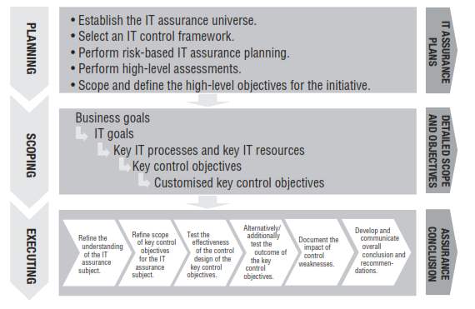
IT/IS Audit Proses Base on COBIT

Slide 20
IT/IS Audit Proses Base on Cobit
1. Perencanaan Audit
Dalam perencanaan audit si untuk organisasimaka dilakukan beberapa langkah sebagai berikut:
Memahami visi dan misi, sasaran, dan tujuan yang berkaitan dengan TI
Mengidentifikasi kebijakan, standar, pedoman serta prosedur yang berlaku dan berkaitan dengan teknologi informasi
Melakukan analisis resiko berkitan dengan TI dengan menggunakan SERIM atau tools lainnya
Melakukan assessment maturity/capability level terhadap proses – proses yang dipilih berkaitan dengan pengelolan TI di organisasi

Slide 21
IT/IS Audit Proses Base on Cobit
Penentuan Lingkup dan Tujuan Audit
Menentukan tujuan audit TI
Melakukan pemilihan control objective untuk menguji efektifitas proses TI yang berlaku di perguruan tinggi
Mendefinisikan proses-proses TI yang akan dikaji berdasarkan kerangka kerja COBIT

Slide 22
IT/IS Audit Proses Base on Cobit
3. Pelaksanaan Audit SI/TI
Mendefinisikan kembali subjek dari audit TI dengan melakukan indentifikasi proses – proses TI yang kritis berdasarkan maturity level.
Mendefinisikan kembali lingkup audit SI melalui pemeilihan control objektif dari dokumen COBIT
Mendefinisikan efektifitas perencanaan kendali dari control objektif yang dipilih
Menguji luaran dari control objektif dengan melihat work product yang seharusnya dihasilkan
Mendokumentasikan pengaruh kelemahan dari proses pengendalian
Mengembangkan dan mengkomunikasikan kesimpulan secara keseluruhan dan rekomendasi hasil audit

Slide 23
Referensi
Antonius Wahyu. Slide MK Audit Sistem Informasi.STIMIK MDP
Enny. Workhsop Audit SI. Tahapan Audit & Pengendalian Teknik Audit Berbantuan Komputer

